Slide 2
1.2 大数据建设体系
打造企业大数据分析体系，实现智慧分析与智慧决策，推动业务赋能和数字化转型！
数据是企业的战略资产
数据组织
组织
数据Owner
各数据管理部
数据标准体系
公司数据管理总纲
标准体系
数据源管理
数据架构标准
数据质量管理
基本主业务流的信息价值链综合治理（数据&流程&IT）：纵横打通+数据清洁
数据治理流程
主数据在交易打通
战略到执行 信息价值链拉通
维度数据在报告打通
数据架构标准管理
业务交易到核算 信息价值链拉通
数据质量管理
产品生命周期管理 信息价值链拉通
存量管理到问题解决 信息价值链拉通
流程
管理信息架构
管理数据质量
管理数据分析
数据平台
IT
大数据平台
AI

Slide 3


















































5.1 大数据分析与AI平台整体应用架构
数据源 数据抽取 数据湖
业务主题
展现应用
应用集成
ERP系统
主数据清洗
主数据模版
维度列表 数据转换 发布推送
DW
驾驶舱
分析仪表盘
全面预算
贴源区
基础数据区
分析数据区
移动应用
销售主题
多维报表
OA系统
静态报表
财务系统
财务
维度表
费用报销
指标监控
企业门户
事实表
财务主题
PLM管理
ETL
数据转换 数据加载
业务系统
运营
信息发送
数据抽取
聚合表
移动办公
手工填报
子集表
HR运营主题
管理系统
数据清洗
模拟预测
外部数据
客户
外部数据
自助查询
结构化数据
非结构化数据
更多主题
……
HDFS
数据探索
主数据管理
元数据管理
数据质量管理

Slide 4
1.3 大数据建设的Saas蓝图
打造企业大数据的Saas蓝图，为大数据应用建设指引方向！
BI及业务平台
设备/渠道
台式机
笔记本
大屏
BI及业务层
仪表盘
报表
大屏
财务应用
财务共享
AI业务平台
智慧园区
服务层
身份验证和访问管理
集成服务
数据集市
采购
销售
售后
产品研发
主题
财务
供应链
制造
质量
物流
人资
运营
------
数据虚拟化（中间件）
逻辑
数据
仓库
用户验证
数据权限
数据补录
高可用
负载均衡
数据仓库
数据仓库层
ODS层
结构化数据存储
非结构化数据存储
数据集成
APIs
ETL
数据
源
数据层
公司系统
外部数据
EBS
Planing
OA
调度
平台
MES
系统
T8
系统
------
Excel
CSV
爬爬
基础设施
基础设施层
虚拟化（或者K8S容器)
服务器
4

Slide 5
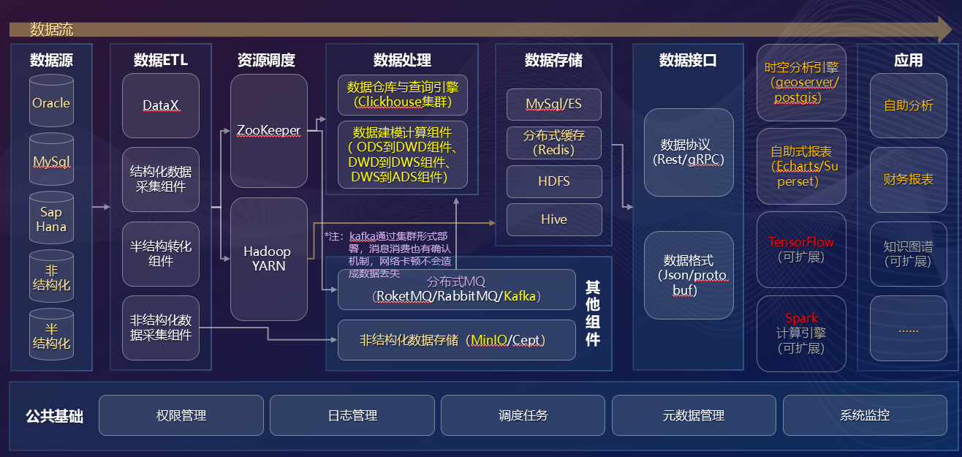

Slide 6




4.1 核心应用的数据集成
部门预算
项目预算
预算管控
研发数据管理
项目&变更管理
研发测试管理
全面预算
流程审批
费用报销
组织、人事
考勤、薪资
PLM产品生命周期管理+LIMS实验室管理系统
物料、BOM、物料认证
请假出差
加班管理
人事变动
薪资数据
岗位信息
OA/每刻
SAP
物料认证
销售
成本总账、应收应付、固定资产
采购、生产等
供应商、定价、品类、品牌、配额、采购申请
生产排产
物料需求
齐套分析
久料分析
APS
生产计划与排程
SO、月度交货计划、在制、库存、PO、物料、BOM、工序报产等
ERP
企业资源计划
费用报销
岗位信息、薪资数据
原材料需求计划
成品库存信息、出入库单据报账
图纸
客户信息、销售订单
SRM
供应商关系管理
QMS
质量管理系统
物料,供应商,客户,送货单
工单信息
物料、BOM信息
设备入库
付款、账务
CRM
客户关系管理
生产计划
MBOM
BOP
工艺文件
IPQC、成品检验数据
订单信息、收款信息
供应商管理
寻源管理
核价管理
合同管理
对账开票
采购协同
要货计划
采购订单
出货计划
生产工单
IPQC检验
成品检验
MSA
LPA
质量事故
环保、文档
客户管理
年度销售预测
年度滚动预测
售后管理
订单
送贷
制造车间（大MES）
品质信息
生产实绩
MES
生产执行管理
+
设备管理
订单
发货
来料数据
结果回传
WMS
（仓库管理系统）
成品下仓数据
产品数据，过程数据、设备数据
物料领料
库存管理
成品发货
原材料批次信息
生产信息，工艺流程、设备参数
IOT
供应商
SPC+Particle+智制运营可视中心
客户
原物料库
前工序
产线设备
QMS
工序看板
基础数据管理
工单管理
生产管理
追溯管理
质量管理
设备管理
查询分析
报表与看板
系统集成
PACK
IQC检验
工序看板
中工序
模组
拉动供料看板
工序看板
工序看板
后工序
组装
工序看板
工序看板

